Slide 1











網路程式設計
學期程式作業
132214228巫佩蓁

Slide 2

小目標系統

Slide 3
發想緣由
本人有一點拖延症，所以甚麼事都要到最後才做。再加上平常喜歡看一些任務冒險類的漫畫或小說，所以才想做一個完成任務能加經驗值的任務系統，以此來減少自己拖延的壞習慣。

Slide 4

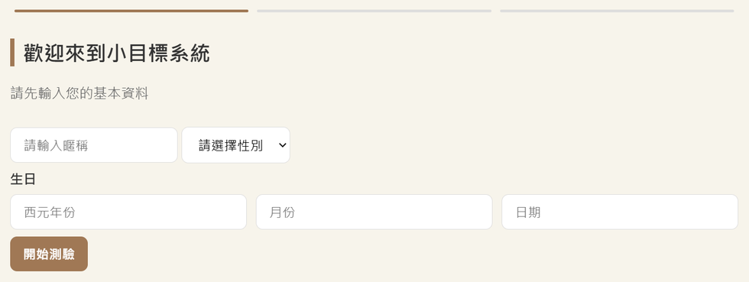
功能介紹
測驗
測驗採25題多選題，根據選項來判定初始等級。

Slide 5
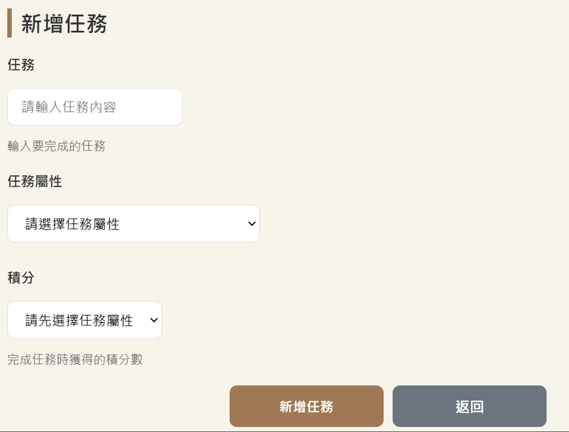
功能介紹
新增任務
新增任務，分為每周/每月/特殊任務，不同任務有不同的積分以及條件。

Slide 6
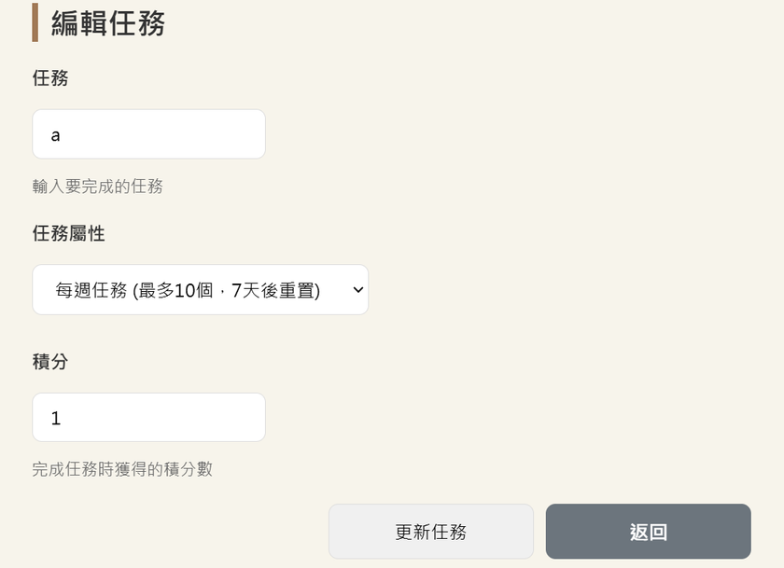

功能介紹
修改任務
透過SQL讀取任務資料以便修改。

Slide 7
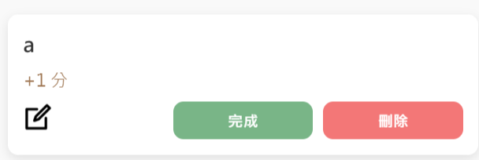
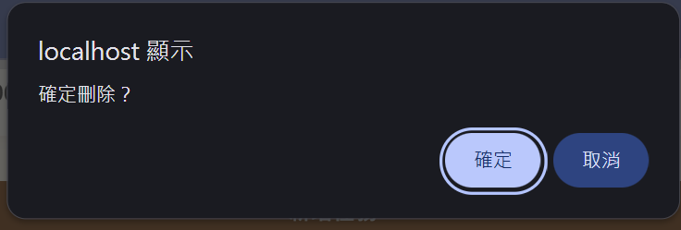
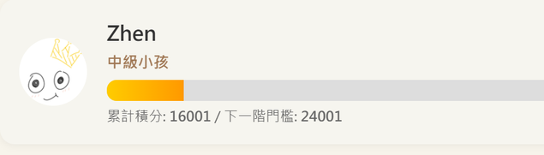
功能介紹
完成/刪除任務
完成任務時則變更累計積分並刪除欄位。刪除任務時會跳出是否刪除的確認通知。

Slide 8
Thank You

